Slide 1
Extraire des données à l'aide de l'instruction SQL SELECT

Slide 2
Objectifs
A la fin de ce chapitre, vous pourrez :
  décrire les fonctionnalités des instructions SQL SELECT
  exécuter une instruction SELECT de base
  distinguer les instructions SQL des commandes iSQL*Plus
Notes:
Objectifs
Pour extraire les données de la base, vous devez utiliser l'instruction SQL (Structured Query Language) SELECT. Vous pouvez être amené à limiter les colonnes qui s'affichent. Le présent chapitre décrit toutes les instructions SQL requises pour effectuer ces opérations. Vous pouvez également créer des instructions SELECT pouvant être utilisées plusieurs fois.
Ce chapitre étudie également l'environnement iSQL*Plus dans lequel vous exécutez les instructions SQL.

Slide 3
Fonctionnalités des instructions SQL SELECT
Projection
Sélection
Table 1
Table 1
Jointure
Table 1
Table 2
Notes:
Fonctionnalités des instructions SQL SELECT
Une instruction SELECT extrait des informations de la base de données. L'instruction SELECT offre les possibilités suivantes :
Projection : choisissez les colonnes d'une table qui sont renvoyées par une interrogation. Choisissez le nombre de colonnes nécessaires (peu ou beaucoup).
Sélection : choisissez les lignes d'une table qui sont renvoyées par une interrogation. Divers critères peuvent être utilisés pour limiter les lignes extraites.
Jointure : combinez des données stockées dans différentes tables en indiquant le lien entre elles. Les jointures SQL seront étudiées plus en détail dans un prochain chapitre.

Slide 4
Instruction SELECT de base
SELECT *|{[DISTINCT] column|expression [alias],...}
FROM table;
  L'instruction SELECT identifie les colonnes à afficher.
  La clause FROM identifie la table contenant ces colonnes.
Notes:
Instruction SELECT de base
Dans sa forme la plus simple, une instruction SELECT doit inclure les éléments suivants :
Une clause SELECT, qui indique les colonnes à afficher
Une clause FROM, qui identifie la table contenant les colonnes répertoriées dans la clause SELECT
Dans la syntaxe :
SELECT est une liste d'une ou plusieurs colonnes
* sélectionne toutes les colonnes
DISTINCT supprime les doublons
column|expression sélectionne la colonne nommée ou l'expression
alias affecte des en-têtes différents aux colonnes sélectionnées
FROM table désigne la table contenant les colonnes
Remarque : Dans le présent cours, les mots mot-clé, clause et instruction sont utilisés de la façon suivante :
Un mot-clé fait référence à un élément SQL individuel.
Par exemple, SELECT et FROM sont des mots-clés.
Une clause fait partie d'une instruction SQL.
Par exemple, SELECT employee_id, last_name, ... est une clause.
Une instruction est une combinaison de plusieurs clauses.
Par exemple, SELECT * FROM employees est une instruction SQL.

Slide 5

Sélectionner toutes les colonnes
SELECT *
FROM departments;
Notes:
Sélectionner toutes les colonnes de toutes les lignes
Vous pouvez afficher toutes les colonnes de données d'une table en faisant suivre le mot-clé SELECT d'un astérisque (*). Dans l'exemple de la diapositive ci-dessus, la table department contient quatre colonnes : DEPARTMENT_ID, DEPARTMENT_NAME, MANAGER_ID et LOCATION_ID. La table contient sept lignes, une pour
chaque département.
Vous pouvez également afficher toutes les colonnes de la table en indiquant toutes les colonnes après le mot-clé SELECT. Par exemple, l'instruction SQL suivante (tout comme l'exemple de la diapositive) affiche toutes les colonnes et toutes les lignes de la
table DEPARTMENTS :
SELECT department_id, department_name, manager_id, location_id
FROM departments;

Slide 6

Sélectionner des colonnes spécifiques
SELECT department_id, location_id
FROM departments;
Notes:
Sélectionner des colonnes spécifiques de toutes les lignes
Vous pouvez utiliser l'instruction SELECT pour afficher des colonnes spécifiques de la table en indiquant les noms des colonnes, séparés par des virgules. L'exemple de la diapositive ci-dessus affiche tous les numéros de département et de localisation de la table DEPARTMENTS.
Dans la clause SELECT, indiquez les colonnes souhaitées, dans l'ordre dans lequel elles doivent apparaître dans le résultat. Par exemple, pour afficher le numéro de localisation avant le numéro de département, de gauche à droite, utilisez l'instruction suivante :
SELECT location_id, department_id
FROM departments;

Slide 7
Ecrire des instructions SQL
  Les instructions SQL ne distinguent pas les majuscules des minuscules.
  Les instructions SQL peuvent être écrites sur une ou plusieurs lignes.
  Les mots-clés ne peuvent pas être abrégés ou répartis sur plusieurs lignes.
  Les clauses sont généralement placées sur des lignes distinctes.
  Des indentations sont utilisées pour améliorer la lisibilité.
  Dans iSQL*Plus, les instructions SQL peuvent être terminées par un point-virgule (;). Les points-virgules sont obligatoires si vous exécutez plusieurs instructions SQL.
  Dans SQL*Plus, vous devez terminer chaque instruction SQL par un point-virgule (;).
Notes:
Ecrire des instructions SQL
A l'aide des règles simples suivantes, vous pouvez créer des instructions valides qui sont à la fois simples à lire et à modifier :
Les instructions SQL ne distinguent pas les majuscules des minuscules (sauf
indication contraire).
Les instructions SQL peuvent être écrites sur une ou plusieurs lignes.
• Les mots-clés ne peuvent pas être abrégés ou répartis sur plusieurs lignes.
Les clauses sont généralement placées sur des lignes distinctes à des fins de lisibilité et de facilité de modification.
• Des indentations doivent être utilisées pour rendre le code plus lisible.
Les mots-clés sont généralement entrés en majuscules ; tous les autres mots, tels que les noms des tables et des colonnes, sont entrés en minuscules.
Exécuter des instructions SQL
Dans iSQL*Plus, cliquez sur le bouton Execute pour exécuter la ou les commandes dans la fenêtre d'édition.
Avec SQL*Plus, terminez l'instruction SQL par un point-virgule, puis appuyez sur la touche Entrée afin d'exécuter la commande.

Slide 8
Caractéristiques par défaut des en-têtes de colonne
  iSQL*Plus :
    Alignement par défaut des en-têtes : centrés
    Affichage par défaut des en-têtes : majuscules
  SQL*Plus :
    En-têtes des colonnes de type caractère et date alignés à gauche
    En-têtes des colonnes de type nombre alignés à droite
    Affichage par défaut des en-têtes : majuscules
Notes:
Caractéristiques par défaut des en-têtes de colonne
Dans iSQL*Plus, les en-têtes des colonnes s'affichent en majuscules et sont centrés.
SELECT last_name, hire_date, salary
FROM employees;
Vous pouvez remplacer l'affichage des en-têtes de colonnes par un alias. Les alias de colonne sont étudiés plus loin dans ce chapitre.
…

Slide 9
Expressions arithmétiques
Créez les expressions avec des données de type nombre et date à l'aide d'opérateurs arithmétiques.
Opérateur | Description
+ | Ajouter
- | Soustraire
* | Multiplier
/ | Diviser
Notes:
Expressions arithmétiques
Vous pouvez modifier la façon dont les données s'affichent, effectuer des calculs ou examiner des scénarios de simulation. Tous sont possibles à l'aide d'expressions arithmétiques. Une expression arithmétique peut contenir des noms de colonnes, des valeurs numériques constantes et des opérateurs arithmétiques.
Opérateurs arithmétiques
La diapositive ci-dessus répertorie les opérateurs arithmétiques du langage SQL. Vous pouvez les utiliser dans n'importe quelle clause d'une instruction SQL (à l'exception de la
clause FROM).
Remarque : Avec les types de données DATE et TIMESTAMP, vous pouvez utiliser uniquement les opérateurs d'addition et de soustraction.

Slide 10

Utiliser des opérateurs arithmétiques
SELECT last_name, salary, salary + 300
FROM employees;
…
Notes:
Utiliser des opérateurs arithmétiques
L'exemple de la diapositive ci-dessus utilise l'opérateur d'addition pour calculer une augmentation de salaire de 300 $ pour tous les employés. La diapositive affiche également une colonne SALARY+300 dans la sortie.
Notez que la colonne calculée résultante SALARY+300 n'est pas une nouvelle colonne de la table EMPLOYEES ; elle est destinée uniquement à l'affichage. Par défaut, le nom d'une nouvelle colonne provient du calcul qui l'a générée, à savoir salary+300 dans le
cas présent.
Remarque : Le serveur Oracle ignore les espaces avant et après l'opérateur arithmétique.
Priorité des opérateurs
Si une expression arithmétique contient plusieurs opérateurs, la multiplication et la division sont évaluées en premier. Si des opérateurs d'une expression présentent la même priorité, l'évaluation est effectuée de gauche à droite.
Vous pouvez utiliser des parenthèses afin de forcer l'évaluation en premier de l'expression entre parenthèses.
Règles de priorité :
La multiplication et la division sont effectuées avant l'addition et la soustraction.
Les opérateurs de même priorité sont évalués de gauche à droite.
Les parenthèses sont utilisées pour modifier la priorité par défaut ou pour
clarifier l'instruction.

Slide 11


Priorité des opérateurs
SELECT last_name, salary, 12*salary+100
FROM employees;
1
…
SELECT last_name, salary, 12*(salary+100)
FROM employees;
2
…
Notes:
Priorité des opérateurs (suite)
Le premier exemple de la diapositive ci-dessus affiche le nom, le salaire et la rémunération annuelle des employés. Il calcule la rémunération annuelle en multipliant le salaire mensuel par 12 et en ajoutant un complément unique de 100 $. Notez que la multiplication est effectuée avant l'addition.
Remarque : Utilisez des parenthèses pour confirmer l'ordre de priorité standard et pour améliorer la clarté. Par exemple, l'expression de la diapositive peut être remplacée par (12*salary)+100 sans modification du résultat.
Utiliser des parenthèses
Vous pouvez modifier les règles de priorité à l'aide de parenthèses afin d'indiquer l'ordre souhaité dans lequel les opérateurs doivent être exécutés.
Le deuxième exemple de la diapositive affiche le nom, le salaire et la rémunération annuelle des employés. Il calcule la rémunération annuelle de la façon suivante ; ajout d'un complément de 100 $ au salaire mensuel, puis multiplication du sous-total par 12. En raison des parenthèses, l'addition est effectuée avant la multiplication.

Slide 12
Définir une valeur NULL
  Une valeur NULL est une valeur qui n'est pas disponible, pas affectée, inconnue ou inapplicable.
  Une valeur NULL est différente d'un zéro ou d'un espace.
SELECT last_name, job_id, salary, commission_pct
FROM employees;
…
…
Notes:
Valeurs NULL
Si une valeur est absente d'une ligne pour une colonne particulière, cette valeur est dite NULL, ou contenant une valeur NULL.
Une valeur NULL est une valeur qui n'est pas disponible, pas affectée, inconnue ou inapplicable. Une valeur NULL est différente d'un zéro ou d'un espace. Zéro est un chiffre et un espace est un caractère.
Toutes les colonnes, quel que soit leur type de données, peuvent contenir des valeurs NULL. Cependant, certaines contraintes (NOT NULL et PRIMARY KEY) empêchent l'utilisation de valeurs NULL dans la colonne.
Dans la colonne COMMISSION_PCT de la table EMPLOYEES, notez que seul un directeur commercial ou un commercial peut percevoir une commission. Les autres employés ne sont pas autorisés à percevoir de commissions. Ce fait est représenté par une valeur NULL.

Slide 13
Valeurs NULL dans les expressions arithmétiques
Les expressions arithmétiques contenant une valeur NULL renvoient une valeur NULL.
SELECT last_name, 12*salary*commission_pct
FROM employees;
…
…
Notes:
Valeurs NULL dans les expressions arithmétiques
Si une valeur quelconque d'une expression arithmétique est NULL, le résultat est NULL. Par exemple, si vous tentez d'effectuer une division par zéro, vous recevez une erreur. En revanche, si vous divisez un nombre par la valeur NULL, le résultat est une valeur NULL ou est inconnu.
Dans l'exemple de la diapositive ci-dessus, l'employé King ne perçoit aucune commission. Etant donné que la valeur de la colonne COMMISSION_PCT de l'expression arithmétique est NULL, le résultat est NULL.
Pour plus d'informations, reportez-vous à la section "Basic Elements of SQL" dans le manuel SQL Reference.

Slide 14
Définir un alias de colonne
Un alias de colonne :
  Renomme un en-tête de colonne
  Est utile avec les calculs
  Suit immédiatement le nom d'une colonne (le mot-clé facultatif AS peut également être utilisé entre le nom de la colonne et l'alias)
  Nécessite des guillemets s'il contient des espaces ou des caractères spéciaux, ou s'il distingue les majuscules des minuscules
Notes:
Alias de colonne
Lors de l'affichage du résultat d'une interrogation, iSQL*Plus utilise généralement le nom de la colonne sélectionnée comme en-tête de la colonne. Cet en-tête n'est pas toujours évocateur et peut donc être difficile à comprendre. Vous pouvez modifier l'en-tête d'une colonne en utilisant un alias de colonne.
Indiquez l'alias après la colonne dans la liste SELECT en utilisant un espace comme séparateur. Par défaut, les en-têtes d'alias s'affichent en majuscules. Si l'alias contient des espaces ou des caractères spéciaux (tels que # ou $), ou s'il distingue les majuscules des minuscules, incluez l'alias entre guillemets (" ").

Slide 15


Utiliser des alias de colonne
SELECT last_name AS name, commission_pct comm
FROM employees;
…
SELECT last_name "Name" , salary*12 "Annual Salary"
FROM employees;
…
Notes:
Alias de colonne (suite)
Le premier exemple affiche le nom et le pourcentage de commission de tous les employés. Notez que le mot-clé facultatif AS a été utilisé avant l'alias de la colonne. Le résultat de l'interrogation est le même, que le mot-clé AS soit utilisé ou non. Notez également que l'instruction SQL utilise des minuscules pour les alias de colonne name et comm, tandis que le résultat de l'interrogation affiche les en-têtes de colonne en majuscules. Comme nous l'avons vu dans une précédente diapositive, les en-têtes de colonne apparaissent en majuscules par défaut.
Le deuxième exemple affiche le nom et le salaire annuel de tous les employés. Etant donné que Annual Salary contient un espace, il a été indiqué entre guillemets. Notez que l'en-tête de colonne de la sortie est exactement le même que l'alias de colonne.

Slide 16

Opérateur de concaténation
Un opérateur de concaténation :
  Lie des colonnes ou des chaînes de caractères à d'autres colonnes
  Est représenté par deux barres verticales (||)
  Crée une colonne résultante qui est une expression de type caractère
SELECT last_name||job_id AS "Employees"
FROM employees;
…
Notes:
Opérateur de concaténation
Vous pouvez lier des colonnes à d'autres colonnes, expressions arithmétiques ou valeurs constantes afin de créer une expression de type caractère à l'aide de l'opérateur de concaténation (||). Les colonnes de chaque côté de l'opérateur sont combinées afin de créer une colonne de sortie unique.
Dans l'exemple de la diapositive ci-dessus, les colonnes LAST_NAME et JOB_ID sont concaténées et l'alias Employees leur est affecté. Notez que le nom et le code de poste de l'employé sont combinés afin de créer une colonne de sortie unique.
Le mot-clé AS avant le nom de l'alias facilite la lecture de la clause SELECT.
Valeurs NULL avec l'opérateur de concaténation
Si vous concaténez une valeur NULL avec une chaîne de caractères, le résultat est une chaîne de caractères. LAST_NAME || NULL renvoie LAST_NAME.

Slide 17
Chaînes de caractères littérales
  Un littéral est un caractère, un nombre ou une date inclus dans l'instruction SELECT.
  Les valeurs littérales de type date et caractère doivent être incluses entre apostrophes.
  Chaque chaîne de caractères est sortie une fois pour chaque ligne renvoyée.
Notes:
Chaînes de caractères littérales
Un littéral est un caractère, un nombre ou une date inclus dans la liste SELECT et qui ne constitue pas un nom ou un alias de colonne. Il s'affiche pour chaque ligne renvoyée. Les chaînes littérales constituées de texte au format libre peuvent être incluses dans le résultat de l'interrogation et sont traitées de la même façon qu'une colonne dans la liste SELECT.
Les littéraux de type date et caractère doivent être inclus entre apostrophes (' ') ; les littéraux de type numérique ne nécessitent pas une telle inclusion.

Slide 18

Utiliser des chaînes de caractères littérales
SELECT last_name ||' is a '||job_id
AS "Employee Details"
FROM employees;
…
Notes:
Chaînes de caractères littérales (suite)
L'exemple de la diapositive ci-dessus affiche le nom et le code de poste de tous les employés. La colonne présente l'en-tête Employee Details. Notez les espaces entre les apostrophes dans l'instruction SELECT. Les espaces améliorent la lisibilité de la sortie.
Dans l'exemple qui suit, le nom et le salaire de chaque employé sont concaténés avec une valeur littérale afin de rendre plus significatives les lignes renvoyées :
SELECT last_name ||': 1 Month salary = '||salary Monthly
FROM employees;

Slide 19

Opérateur de délimitation (q) alternatif
  Indiquer votre propre délimiteur de chaînes de caractères
  Choisir n'importe quel délimiteur
  Améliorer la lisibilité et la simplicité d'utilisation
SELECT department_name ||
q'[, it's assigned Manager Id: ]'
|| manager_id
AS "Department and Manager"
FROM departments;
…
Notes:
Opérateur de délimitation (q) alternatif
De nombreuses instructions SQL utilisent des littéraux de type caractère dans les expressions ou les conditions. Si le littéral proprement dit contient une apostrophe, vous pouvez utiliser l'opérateur de délimitation (q) et choisir votre propre délimiteur.
Vous pouvez choisir n'importe quel délimiteur, à un ou plusieurs octets, ou l'une des paires de caractères suivantes : [ ], { }, ( ) ou < >.
Dans l'exemple de la diapositive ci-dessus, la chaîne contient une apostrophe, qui est normalement interprétée en tant que délimiteur d'une chaîne de caractères. Grâce à l'opérateur q, les crochets [] sont utilisés comme délimiteur. La chaîne entre les crochets est interprétée comme une chaîne de caractères littérale.

Slide 20


Lignes en double
Par défaut, les interrogations renvoient toutes les lignes, y compris les lignes en double.
SELECT department_id
FROM employees;
1
…
SELECT DISTINCT department_id
FROM employees;
2
…
Notes:
Lignes en double
Sauf indication contraire, iSQL*Plus affiche les résultats d'une interrogation sans supprimer les lignes en double. Le premier exemple de la diapositive ci-dessus affiche tous les numéros de département de la table EMPLOYEES. Notez que les numéros de département sont répétés.
Pour éliminer les lignes en double dans le résultat, incluez le mot-clé DISTINCT dans la clause SELECT, immédiatement après le mot-clé SELECT. Dans le deuxième exemple de la diapositive, la table EMPLOYEES contient en fait 20 lignes, mais elle contient seulement sept numéros de département uniques.
Vous pouvez indiquer plusieurs colonnes après le qualificatif DISTINCT. Le qualificatif DISTINCT affecte toutes les colonnes sélectionnées et le résultat est constitué de chaque combinaison distincte des colonnes.
SELECT DISTINCT department_id, job_id
FROM employees;

Slide 21



Interaction entre SQL et iSQL*Plus
Instructions SQL
Navigateur
Internet
Serveur
Oracle
Commandes
iSQL*Plus
Résultats des interrogations
Etat mis en forme
Client
Notes:
SQL et iSQL*Plus
SQL est un langage de commande pour la communication avec le serveur Oracle à partir de n'importe quel outil ou application. Le langage SQL Oracle contient de
nombreuses extensions.
iSQL*Plus est un outil Oracle qui reconnaît et soumet des instructions SQL au serveur Oracle en vue de leur exécution, et qui contient son propre langage de commande.
Caractéristiques du langage SQL
Il peut être utilisé par un large éventail d'utilisateurs, y compris ceux avec peu ou pas d'expérience de programmation.
Il s'agit d'un langage non procédural.
Il s'agit d'un langage similaire à l'anglais.
Caractéristiques de l'outil iSQL*Plus
Il est accessible à partir d'un navigateur.
Il accepte les instructions SQL.
Il permet la modification en ligne des instructions SQL.
Il contrôle les paramètres d'environnement.
Il met en forme les résultats des interrogations sous la forme d'un état de base.
Il accède aux bases de données locales et distantes.

Slide 22
Comparaison entre les instructions SQL et les commandes iSQL*Plus
SQL
  Langage
  Norme ANSI
  Les mots-clés ne peuvent pas être abrégés.
  Les instructions manipulent les données et les définitions des tables dans la base.
iSQL*Plus
  Environnement
  Propriétaire Oracle
  Les mots-clés peuvent être abrégés.
  Les commandes n'autorisent pas la manipulation des valeurs dans la base.
  S'exécute sur un navigateur.
  Chargement central ; pas d'implémentation nécessaire sur chaque ordinateur.
Instructions
SQL
Commandes
iSQL*Plus
Notes:
SQL et iSQL*Plus (suite)
Le tableau suivant compare SQL et iSQL*Plus :

Slide 23
Présentation de iSQL*Plus
Une fois connecté à iSQL*Plus, vous pouvez :
  Décrire les structures des tables
  Entrer, exécuter et modifier des instructions SQL
  Enregistrer ou ajouter des instructions SQL dans des fichiers
  Exécuter ou modifier des instructions stockées dans des fichiers script enregistrés
Notes:
iSQL*Plus
iSQL*Plus est un environnement dans lequel vous pouvez :
Exécuter des instructions SQL pour extraire, modifier, ajouter et supprimer des données dans la base
Mettre en forme des données, effectuer des calculs sur ces données, puis enregistrer et afficher les résultats des interrogations sous la forme d'états
Créer des fichiers script pour stocker les instructions SQL qui seront
réutilisées ultérieurement

Slide 24
Notes:
iSQL*Plus (suite)
Les commandes iSQL*Plus peuvent être divisées en plusieurs grandes catégories :

Slide 25
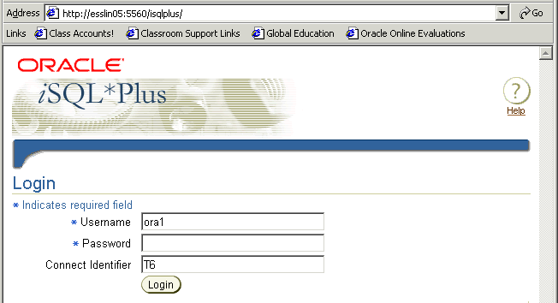
Se connecter à iSQL*Plus
  A partir de l'environnement du navigateur :
Notes:
Se connecter à iSQL*Plus
Pour se connecter à partir d'un navigateur :
1. Démarrez le navigateur.
2. Entrez l'URL de l'environnement iSQL*Plus.
3. Dans la page Login, entrez les valeurs appropriées dans les champs Username, Password et Connect Identifier.

Slide 26
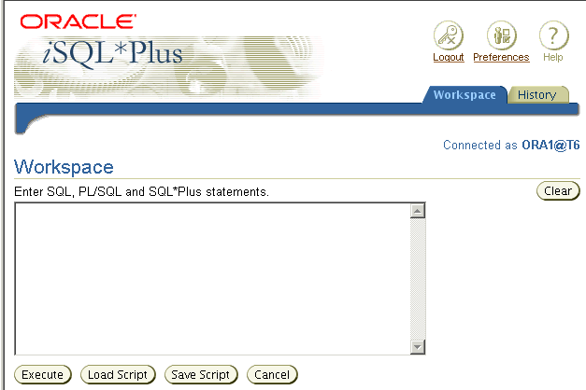
Environnement iSQL*Plus
8
9
7
1
6
2
3
4
5
Notes:
Environnement iSQL*Plus
Dans le navigateur, la page iSQL*Plus Workspace comporte plusieurs zones importantes :
1. Zone de texte : zone dans laquelle vous tapez les instructions SQL et les
commandes iSQL*Plus
2. Bouton Execute : permet d'exécuter les instructions et les commandes de la zone
de texte
3. Bouton Load Script : affiche un panneau dans lequel vous pouvez identifier un chemin et un nom de fichier, ou une URL contenant des commandes SQL, PL/SQL ou SQL*Plus, puis les charger dans la zone de texte
4. Bouton Save Script : enregistre le contenu de la zone de texte dans un fichier
5. Bouton Cancel : interrompt l'exécution de la commande indiquée dans la zone de texte
6. Bouton Clear : permet d'effacer le contenu de la zone de texte
7. Icône Logout : permet de terminer la session iSQL*Plus et de revenir à la page iSQL*Plus Login
8. Icône Preferences : permet de modifier la configuration de l'interface, la configuration du système ou le mot de passe
9. Icône Help : permet l'accès à l'aide de iSQL*Plus

Slide 27
Afficher la structure d'une table
Utilisez la commande iSQL*Plus DESCRIBE pour afficher la structure d'une table :
DESC[RIBE] tablename
Notes:
Afficher la structure d'une table
Dans iSQL*Plus, vous pouvez afficher la structure d'une table à l'aide de la commande DESCRIBE. La commande affiche le nom et le type de données des colonnes et indique si une colonne doit contenir des données (c'est-à-dire si la colonne comporte une contrainte
NOT NULL).
Dans la syntaxe, tablename représente le nom d'une table, d'une vue ou d'un synonyme existant et accessible par l'utilisateur.

Slide 28

Afficher la structure d'une table
DESCRIBE employees
Notes:
Afficher la structure d'une table (suite)
L'exemple de la diapositive ci-dessus affiche des informations sur la structure de la
table DEPARTMENTS.
Dans l'affichage résultant, Null? indique que les valeurs de cette colonne peuvent être inconnues. NOT NULL indique qu'une colonne doit contenir des données. Type affiche le type de données d'une colonne.
Les types de données sont décrits dans le tableau suivant :

Slide 29
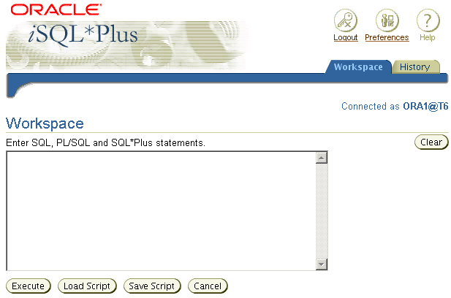
Interagir avec des fichiers script
SELECT last_name, hire_date, salary
FROM employees;
1
2
Notes:
Interagir avec des fichiers script
Placer des instructions et des commandes dans un fichier script au format texte
Dans iSQL*Plus, vous pouvez enregistrer des commandes et des instructions à partir de la zone de texte vers un fichier script au format texte, de la façon suivante :
1. Tapez les instructions SQL dans la zone de texte de iSQL*Plus.
2. Cliquez sur le bouton Save Script. La boîte de dialogue Windows Save As s'affiche. Renseignez le nom du fichier. L'extension par défaut est .uix. Vous pouvez remplacer le type de fichier par un fichier texte ou l'enregistrer en tant que fichier .sql.

Slide 30
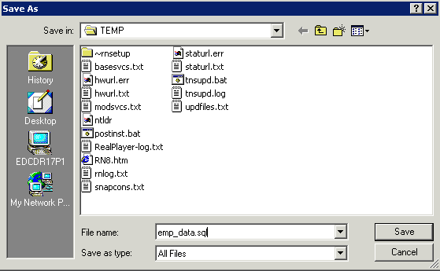
Interagir avec des fichiers script
Notes:
Interagir avec des fichiers script (suite)
Dans l'exemple de la diapositive ci-dessus, l'instruction SQL SELECT saisie dans la zone de texte est enregistrée dans un fichier nommé emp_data.sql. Vous pouvez choisir le type du fichier script, son nom et l'emplacement dans lequel l'enregistrer.

Slide 31
Interagir avec des fichiers script
1
Notes:
Interagir avec des fichiers script (suite)
Utiliser les instructions et commandes d'un fichier script dans iSQL*Plus
Dans iSQL*Plus, vous pouvez utiliser les commandes et instructions précédemment enregistrées dans un fichier script, de la façon suivante :
1. Cliquez sur le bouton Load Script. Un panneau s'affiche, dans lequel vous pouvez taper le nom du fichier ou une URL contenant les commandes SQL, PL/SQL ou SQL*Plus que vous souhaitez entrer dans la zone de texte.

Slide 32
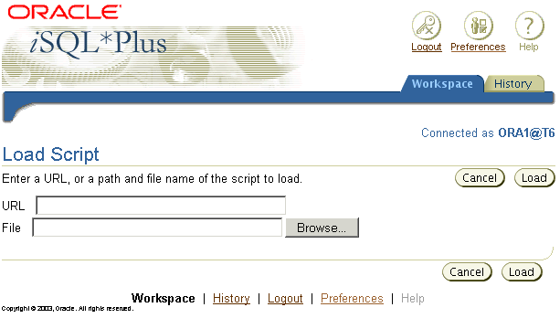
Interagir avec des fichiers script
D:\TEMP\emp_data.sql
2
3
Notes:
Interagir avec des fichiers script (suite)
2. Entrez le nom et le chemin du fichier script, ou l'URL. Vous pouvez également cliquer sur le bouton Browse afin de trouver le nom et l'emplacement du script.
3. Cliquez sur le bouton Load afin d'afficher le contenu du fichier ou de l'URL dans la zone de texte.

Slide 33
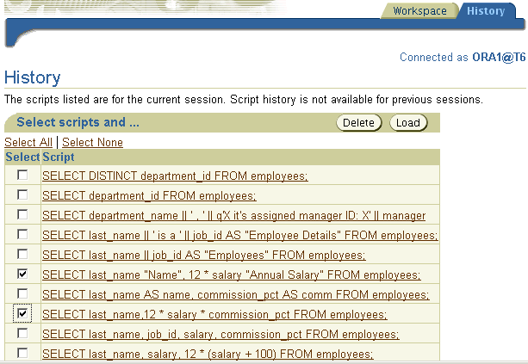
Page iSQL*Plus History
3
2
1
Notes:
Exécuter des instructions antérieures
La page History de iSQL*Plus vous permet d'exécuter des instructions déjà exécutées précédemment au cours de la session. La page History affiche les instructions SQL et les commandes iSQL*Plus exécutées le plus récemment. Pour réexécuter ces instructions :
1. Sélectionnez l'instruction que vous souhaitez exécuter.
2. Cliquez sur le bouton Load.
Remarque
Vous pouvez contrôler le nombre d'instructions affichées dans la page History à l'aide des paramètres de préférence.
Vous pouvez choisir de supprimer des instructions sélectionnées en cliquant sur le bouton Delete.

Slide 34
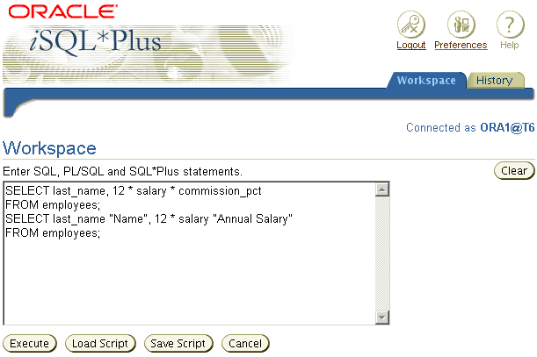
Page iSQL*Plus History
3
4
Notes:
Exécuter des instructions antérieures (suite)
3. Revenez à la page Workspace.
4. Cliquez sur le bouton Execute afin d'exécuter les commandes qui ont été chargées dans la zone de texte.

Slide 35
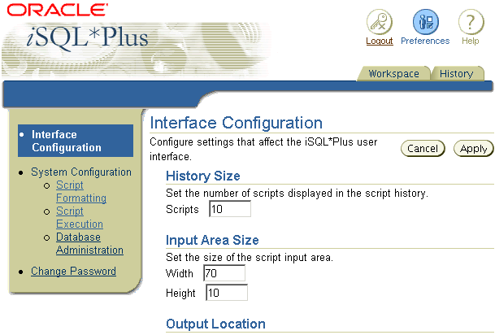
Définir les préférences iSQL*Plus
1
2
3
Notes:
Préférences iSQL*Plus
Vous pouvez définir les préférences de votre session iSQL*Plus en cliquant sur
l'icône Preferences.
Les préférences sont divisées en catégories. Vous pouvez définir les préférences de mise en forme et d'exécution des scripts, ainsi que les préférences d'administration de la base de données ; vous pouvez également modifier votre mot de passe.
Lorsque vous choisissez une catégorie de préférence, un panneau vous permet de définir les préférences de cette catégorie.

Slide 36
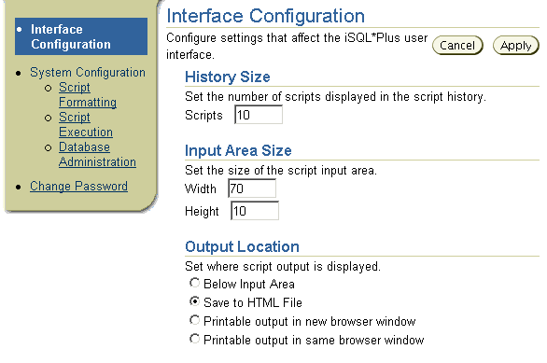
Définir la préférence d'emplacement de sortie
2
1
Notes:
Modifier l'emplacement de sortie
Vous pouvez envoyer les résultats générés par une instruction SQL ou une commande iSQL*Plus à l'écran (par défaut), dans un fichier ou dans une autre fenêtre du navigateur.
Dans la page Preferences :
1. Sélectionnez une option sous Output Location.
2. Cliquez sur le bouton Apply.

Slide 37
Synthèse
Ce chapitre vous a permis d'apprendre à :
  écrire une instruction SELECT qui :
    renvoie toutes les lignes et colonnes d'une table
    renvoie des colonnes particulières d'une table
    utilise des alias de colonne pour afficher des en-têtes plus évocateurs
  utiliser l'environnement iSQL*Plus pour écrire, enregistrer et exécuter des instructions SQL et des commandes iSQL*Plus
SELECT *|{[DISTINCT] column|expression [alias],...}
FROM table;
Notes:
Instruction SELECT
Dans le présent chapitre, vous avez appris à extraire des données d'une table de base avec l'instruction SELECT.
SELECT *|{[DISTINCT] column [alias],...}
FROM table;
Dans la syntaxe :
SELECT est une liste d'une ou plusieurs colonnes
* sélectionne toutes les colonnes
DISTINCT supprime les doublons
column|expression sélectionne la colonne nommée ou l'expression
alias affecte des en-têtes différents aux colonnes sélectionnées
FROM table désigne la table contenant les colonnes
iSQL*Plus
iSQL*Plus est un environnement d'exécution que vous pouvez utiliser pour envoyer des instructions SQL au serveur de base de données et pour éditer et enregistrer des instructions SQL. Les instructions peuvent être exécutées à partir de l'invite SQL ou d'un fichier script.

Slide 38
Présentation de l'exercice 1
Cet exercice porte sur les points suivants :
  sélectionner toutes les données de différentes tables
  décrire la structure des tables
  effectuer des calculs arithmétiques et désigner des noms de colonne
  utiliser iSQL*Plus
Notes:
Présentation de l'exercice 1
Cet exercice est le premier d'une longue série. Les solutions (si vous en avez besoin) se trouvent dans l'annexe A. Les exercices sont conçus pour traiter tous les sujets abordés dans le chapitre correspondant.
Notez l'emplacement suivant pour les fichiers des exercices :
E:\labs\\SQL1\labs
Si vous êtes invité à enregistrer des fichiers au cours des exercices, enregistrez-les dans
cet emplacement.
Pour démarrer iSQL*Plus, démarrez le navigateur. Vous devez entrer une URL pour accéder à iSQL*Plus. L'URL nécessite le nom d'hôte, qui sera fourni par le formateur. Entrez la commande suivante, en remplaçant le nom d'hôte par la valeur fournie par le formateur : http://<HOSTNAME:5561>/isqlplus
Certains exercices sont introduits par "Si vous avez le temps" ou par "Si vous souhaitez tester vos connaissances de manière plus approfondie". N'effectuez ces exercices que si vous avez effectué tous les autres exercices dans le temps imparti et que vous souhaitez tester vos connaissances de manière plus approfondie.
Prenez votre temps et effectuez les exercices avec soin. Vous pouvez tester l'enregistrement et l'exécution de fichiers de commande. Si vous avez des questions, vous pouvez à tout moment interroger votre formateur.

Slide 39
Notes:
Exercice 1
Partie 1
Testez vos connaissances :
1. Démarrez une session iSQL*Plus à l'aide de l'ID utilisateur et du mot de passe fournis par le formateur.
2. Les commandes iSQL*Plus permettent d'accéder à la base de données.
Vrai/Faux
3. L'instruction SELECT suivante s'exécute avec succès :
SELECT last_name, job_id, salary AS Sal
FROM employees;
Vrai/Faux
4. L'instruction SELECT suivante s'exécute avec succès :
SELECT *
FROM job_grades;
Vrai/Faux
5. L'instruction suivante comporte quatre erreurs de codage. Pouvez-vous
identifier lesquelles ?
SELECT employee_id, last_name
sal x 12 ANNUAL SALARY
FROM employees;
Partie 2
Notez l'emplacement suivant pour les fichiers des exercices :
E:\labs\\SQL1\labs
Si vous êtes invité à enregistrer des fichiers au cours des exercices, enregistrez-les dans
cet emplacement.
Pour démarrer iSQL*Plus, démarrez le navigateur. Vous devez entrer une URL pour accéder à iSQL*Plus. L'URL nécessite le nom d'hôte, qui sera fourni par le formateur. Entrez la commande suivante, en remplaçant le nom d'hôte par la valeur fournie par le formateur : http://<HOSTNAME:5561>/isqlplus
Vous avez été embauché en tant que programmeur SQL pour Acme Corporation. Votre premier travail consiste à créer des états basés sur les données des tables du département Ressources Humaines (Human Resources).
6. Votre première tâche consiste à déterminer la structure de la table DEPARTMENTS et de son contenu.

Slide 40
Notes:
Exercice 1 (suite)
Vous devez déterminer la structure de la table EMPLOYEES.
Le département HR souhaite une interrogation pour afficher le nom, le code de poste, la date d'embauche et le numéro de chaque employé, avec affichage du numéro en premier. Définissez un alias STARTDATE pour la colonne HIRE_DATE. Enregistrez l'instruction SQL dans un fichier nommé lab_01_07.sql, de sorte à pouvoir propager ce fichier vers le département HR.

Slide 41
Notes:
Exercice 1 (suite)
Testez l'interrogation du fichier lab_01_07.sql afin de vous assurer qu'elle s'exécute correctement.
9. Le département HR nécessite une interrogation pour afficher tous les codes de poste uniques de la table EMPLOYEES.

Slide 42
Notes:
Exercice 1 (suite)
Partie 3
Si vous avez le temps, effectuez les exercices suivants :
Le département HR souhaite des en-têtes de colonne plus évocateurs pour l'état relatif aux employés. Copiez l'instruction du script lab_01_07.sql dans la zone de texte de iSQL*Plus. Nommez les en-têtes de colonne respectivement Emp #, Employee, Job et Hire Date. Exécutez de nouveau l'interrogation.
11. Le département HR a demandé un état de tous les employés et de leur ID de poste. Affichez le nom concaténé avec l'ID de poste (séparés par une virgule et un espace) et nommez la colonne Employee and Title.

Slide 43
Notes:
Exercice 1 (suite)
Si vous souhaitez tester vos connaissances de manière plus approfondie, effectuez
l'exercice suivant :
12. Pour vous familiariser avec les données de la table EMPLOYEES, créez une interrogation afin d'afficher toutes les données de cette table. Séparez les différentes colonnes de la sortie par une virgule. Nommez la colonne THE_OUTPUT.

